Slide 1

МЕТОДЫ ОПТИМИЗАЦИИ
Градиентные методы (простейший,
с дроблением шага, наискорейшего спуска)
Студент группы 5341м
Иванченко А.О.

Slide 2
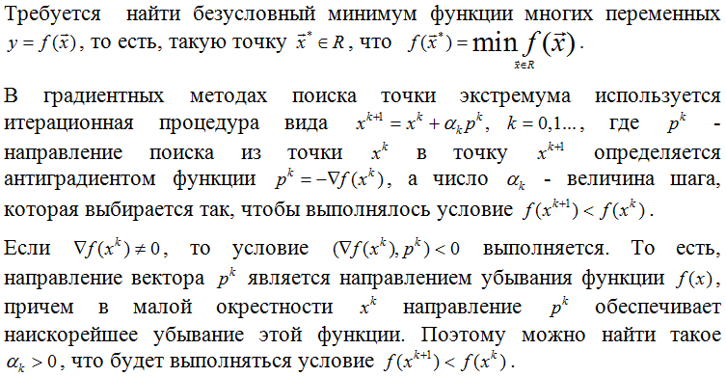

Градиентные методы (простейший, с дроблением шага, наискорейшего спуска)
2

Slide 3
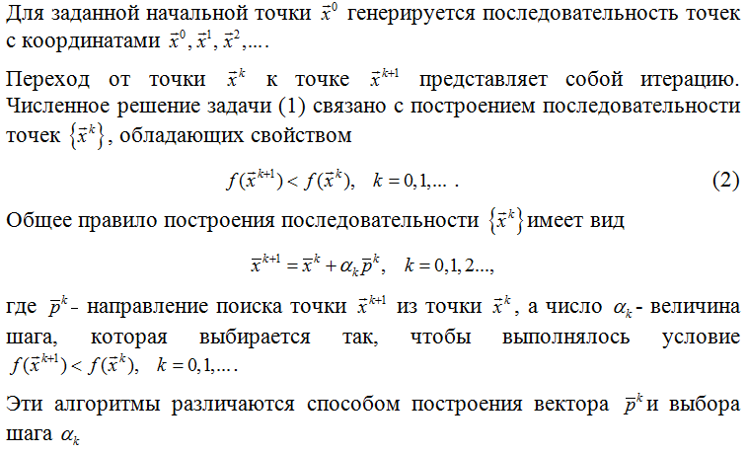
Градиентные методы (простейший, с дроблением шага, наискорейшего спуска)
3

Slide 4
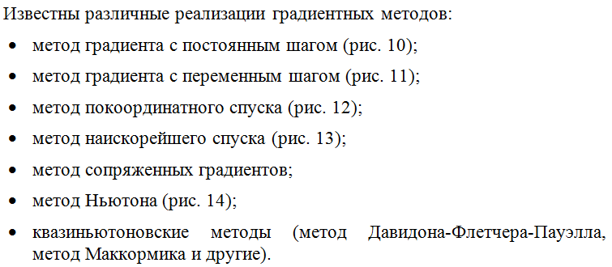
Градиентные методы (простейший, с дроблением шага, наискорейшего спуска)
4

Slide 5
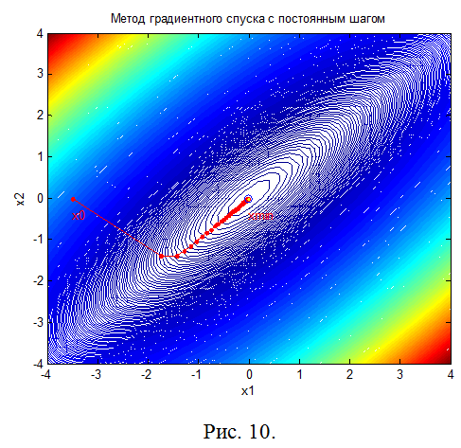
Градиентные методы (простейший, с дроблением шага, наискорейшего спуска)
5

Slide 6
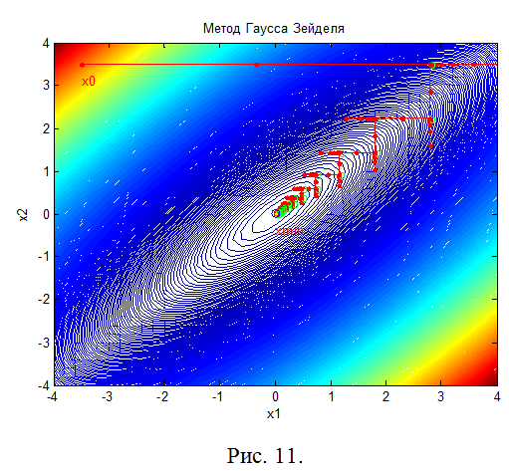
Градиентные методы (простейший, с дроблением шага, наискорейшего спуска)
6

Slide 7
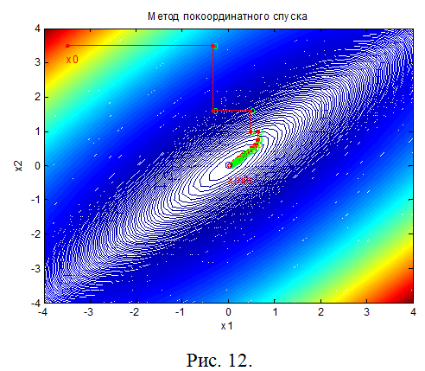
Градиентные методы (простейший, с дроблением шага, наискорейшего спуска)
7

Slide 8
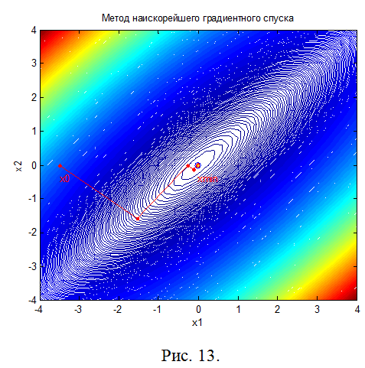
Градиентные методы (простейший, с дроблением шага, наискорейшего спуска)
8

Slide 9
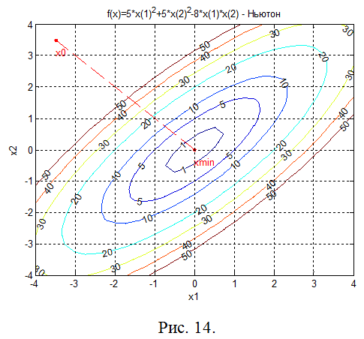
Градиентные методы (простейший, с дроблением шага, наискорейшего спуска)
9

Slide 10
СПАСИБО
ЗА ВНИМАНИЕ!
10

